Slide 1
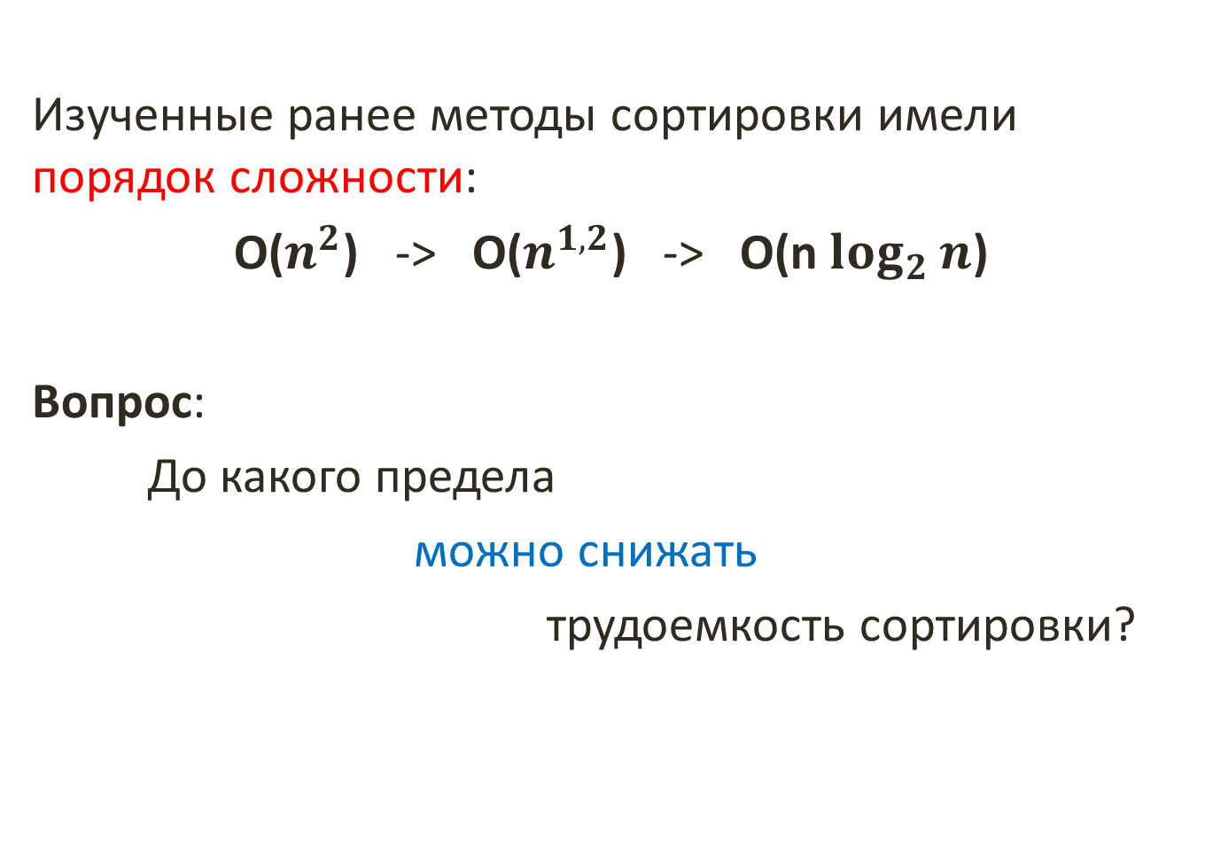
Теорема о сложности сортировки
Изученные ранее методы сортировки имели порядок сложности:
О($n^{2}$) -> О($n^{1,2}$) -> О(n$\log_{2}{n}$)
Вопрос:
До какого предела
можно снижать
трудоемкость сортировки?

Slide 2
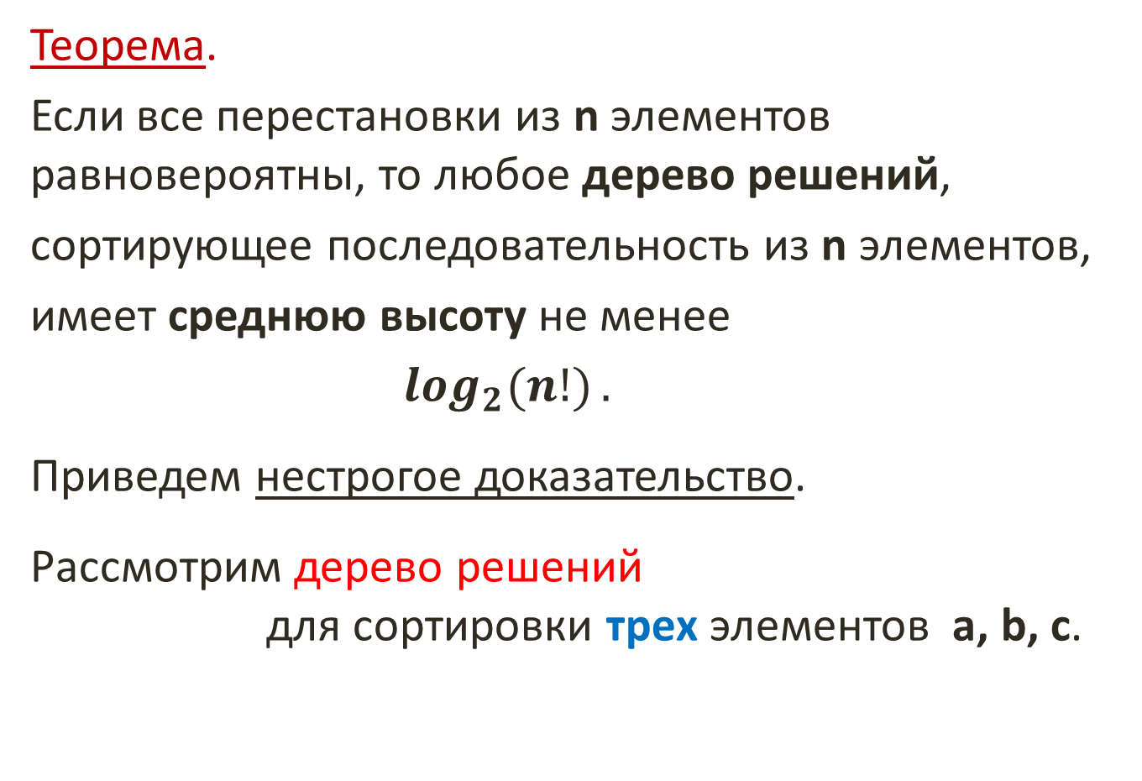
Теорема о сложности сортировки
Теорема.
Если все перестановки из n элементов равновероятны, то любое дерево решений,
сортирующее последовательность из n элементов,
имеет среднюю высоту не менее
$\log_{2}{(n!)}.$
Приведем нестрогое доказательство.
Рассмотрим дерево решений
для сортировки трех элементов a, b, c.

Slide 3
a<b
b<c
a<b<c
a<c
b<c
a<c
c<b<a
b<a<c
b<c<a
a<c<b
c<a<b
Да
Нет
Да
Нет
Да
Нет
Да
Да
Нет
Нет

Slide 4
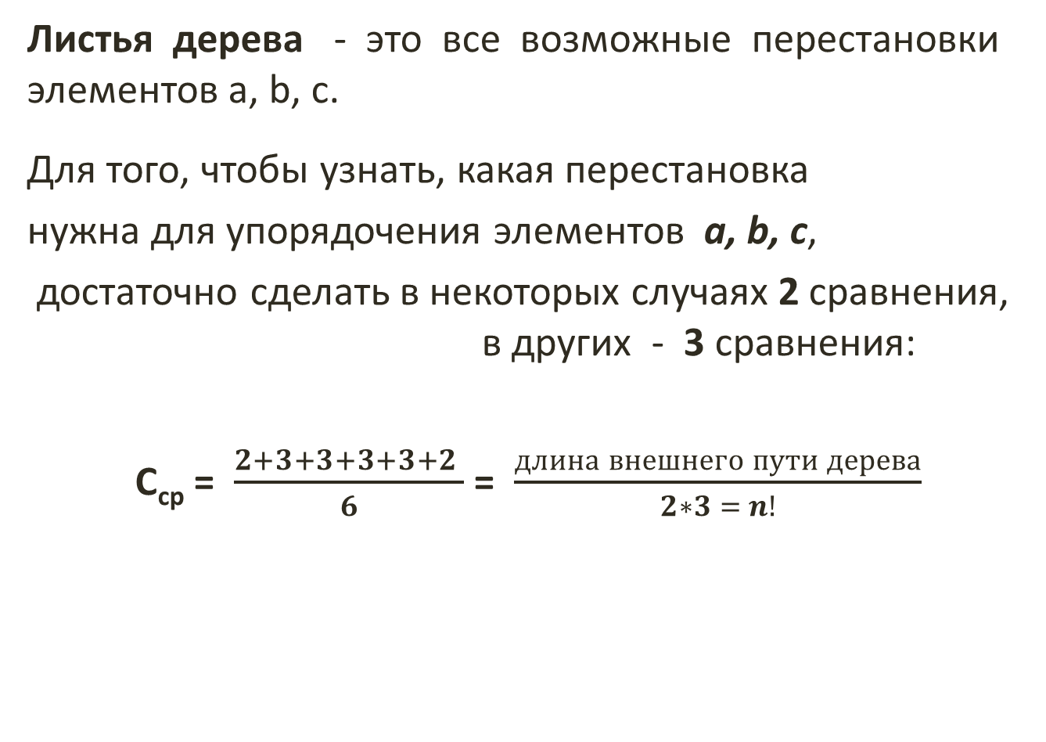
Теорема о сложности сортировки
Листья дерева - это все возможные перестановки элементов a, b, c.
Для того, чтобы узнать, какая перестановка
нужна для упорядочения элементов a, b, c,
достаточно сделать в некоторых случаях 2 сравнения, в других - 3 сравнения:
С_{ср} = $\frac{2+3+3+3+3+2 }{6}$ = $\frac{длина внешнего пути дерева}{2∗3 = n!}$

Slide 5
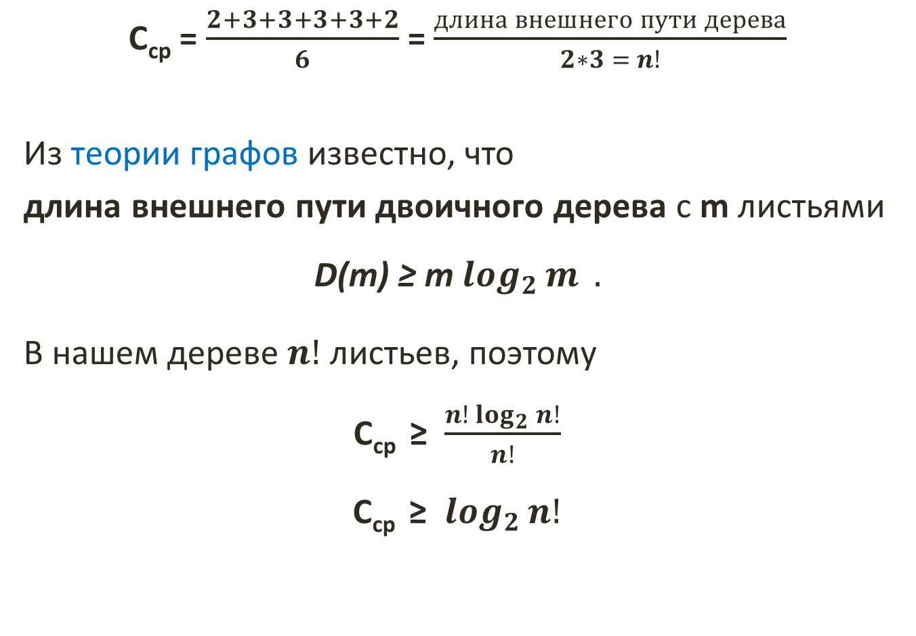
Теорема о сложности сортировки
С_{ср} = $\frac{2+3+3+3+3+2}{6}$ = $\frac{длина внешнего пути дерева}{2∗3 = n!}$
Из теории графов известно, что
длина внешнего пути двоичного дерева с m листьями
D(m) ≥ m$\log_{2}{m} .$
В нашем дереве $n!$ листьев, поэтому
C_{ср} ≥ $\frac{n!\log_{2}{n!}}{n!}$
C_{ср} ≥ $\log_{2}{n!}$

Slide 6
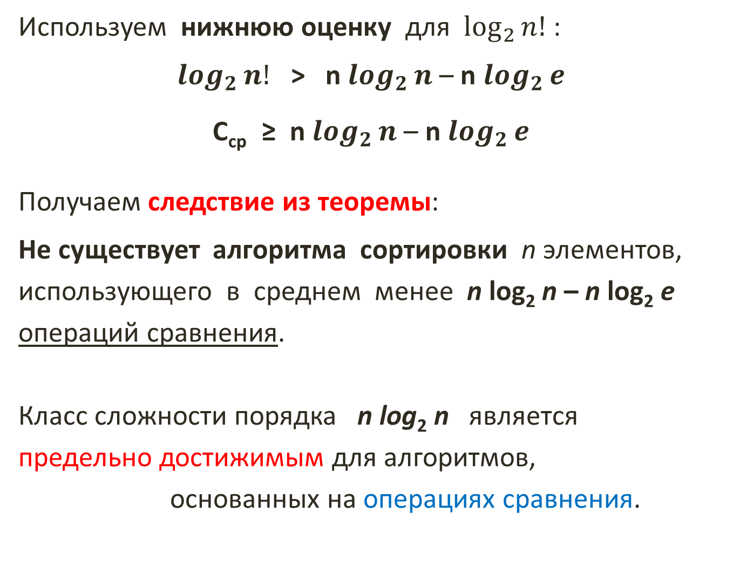
Используем нижнюю оценку для $\log_{2}{n!}$:
$\log_{2}{n!}$ > n $\log_{2}{n }$– n $\log_{2}{e}$
C_{ср} ≥ n $\log_{2}{n }$– n $\log_{2}{e}$
Получаем следствие из теоремы:
Не существует алгоритма сортировки n элементов,
использующего в среднем менее n log₂ n – n log₂ e
операций сравнения.
Класс сложности порядка n log₂ n является
предельно достижимым для алгоритмов,
основанных на операциях сравнения.

Slide 7
Для пересылок:
если мы определили требуемую перестановку
и имеем память для второй копии массива,
то достаточно сделать n пересылок.
На сегодняшний день
алгоритм, имеющий
n log₂ n сравнений и n пересылок,
неизвестен.
Рассмотрим метод сортировки,
самый быстрый из известных.

Slide 8
Метод Хоара (Hoare, 1962) QuickSort
Возьмем произвольный элемент массива, обозначим его через Х. Просматривая массив слева, найдем элемент a_{i} ≥ x. Просматривая массив справа, найдем элемент a_{j} ≤ x.
a_{i} ≥ x i j a_{j} ≤ x
≤x ≥x
Поменяем местами a_{i} и a_{j}. Будем продолжать процесс просмотра и обмена, пока i не станет больше j.
В результате массив окажется разделенным на две части: левую с элементами ≤x, и правую с элементами ≥x.
Затем к каждой части будем применять тот же алгоритм.

Slide 9
Метод Хоара (QuickSort) Алгоритм на псевдокоде
L, R – левая и правая границы рабочей части массива
QuickSort ( L, R )
х := а_{L}, i := L, j := R
DО ( i≤j )
DО ( a_{i} < x) i := i+1 OD
DО ( a_{j} > x) j := j-1 OD
IF ( i<=j ) a_{i}↔a_{j,}, i := i+1, j := j -1 FI
OD
IF ( L<j ) QuickSort ( L, j ) FI
IF ( i<R ) QuickSort ( i, R) FI

Slide 10
К У Р А П О В А Е
Е У Р А П О В А К
Е А Р А П О В У К
Е А В А П О Р У К
Е А В А

Slide 11
А А В Е
А А В
А А В
А В

Slide 12
П О Р У К
К О Р У П
К О Р У П
П У Р
У Р
Р У
А А В Е К О П Р У

Slide 13
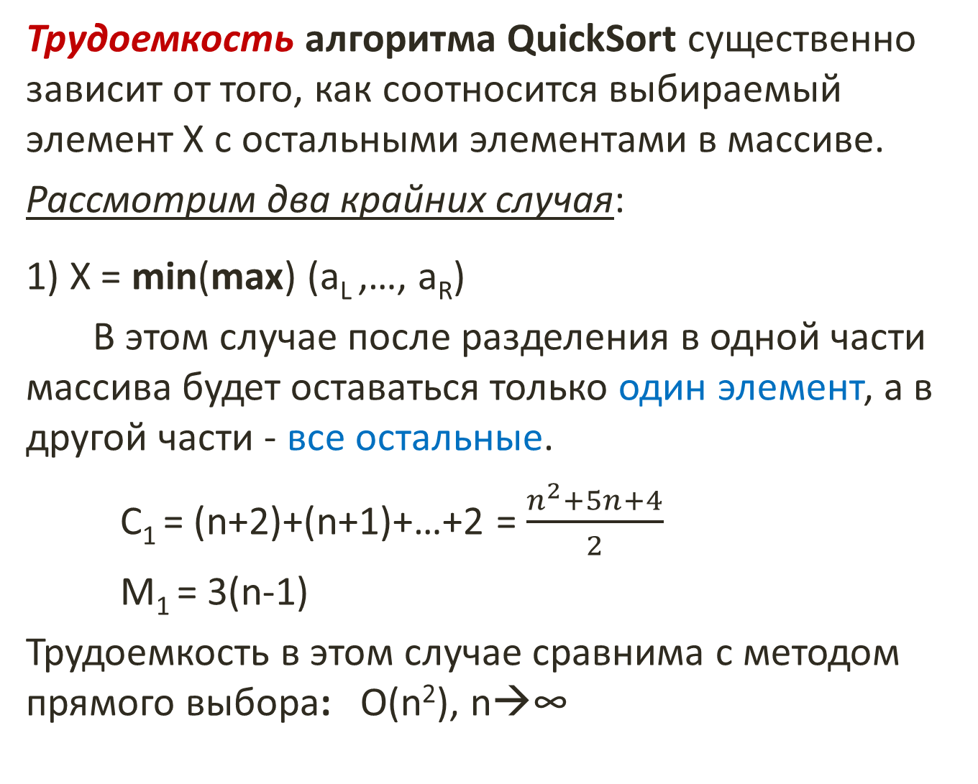
Трудоемкость алгоритма QuickSort существенно зависит от того, как соотносится выбираемый элемент Х с остальными элементами в массиве.
Рассмотрим два крайних случая:
1) Х = min(max) (a_{L} ,…, a_{R})
В этом случае после разделения в одной части массива будет оставаться только один элемент, а в другой части - все остальные.
C₁ = (n+2)+(n+1)+…+2 = $\frac{n^{2}+5n+4}{2}$
M₁ = 3(n-1)
Трудоемкость в этом случае сравнима с методом прямого выбора: O(n²), n→∞

Slide 14
2) Х = med (a_{L} ,…, a_{R}) – медиана
Определение.
Элемент a_{m} называется медианой для элементов a_{L} ,…, a_{R} , если количество элементов меньших a_{m} равно количеству элементов больших a_{m}
(с точностью до одного элемента).
В примере буква К – медиана для КУРАПОВАЕ.
В этом случае массив разделяется на две равные части.
Определим наименьшее возможное количество сравнений.
Возьмем для примера n = 15 (степень двойки), затем массив делится на 7 и 7, затем на 3,3,3,3.
Всего потребуется 3 итерации.

Slide 15
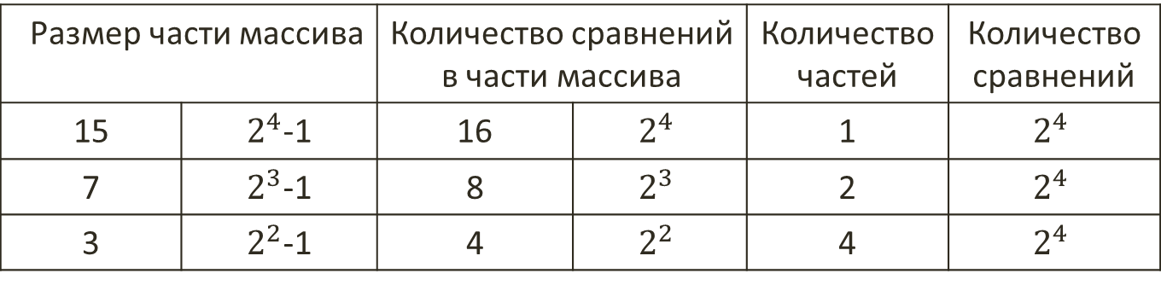
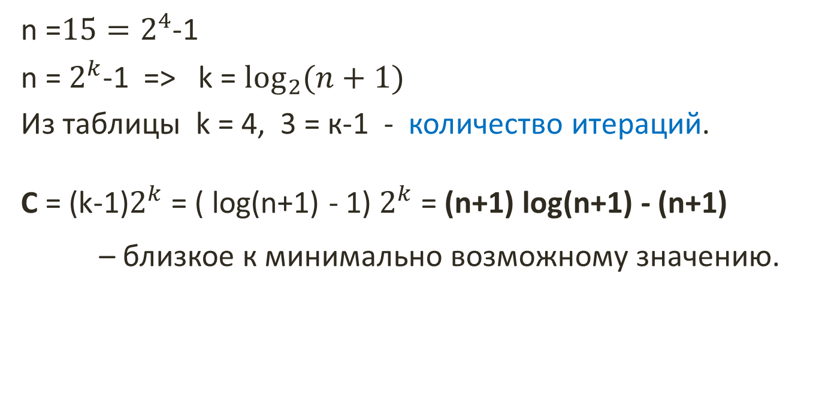
Пример. X Х Х Х Х Х Х
Размер части массива |  | Количество сравнений в части массива |  | Количество частей | Количество сравнений
15 | $2^{4}$-1 | 16 | $$2^{4}$$ | 1 | $$2^{4}$$
7 | $2^{3}$-1 | 8 | $$2^{3}$$ | 2 | $$2^{4}$$
3 | $2^{2}$-1 | 4 | $$2^{2}$$ | 4 | $$2^{4}$$
n =${15=2}^{4}$-1
n = $2^{k}$-1 => k = $\log_{2}{(n+1)}$
Из таблицы k = 4, 3 = к-1 - количество итераций.
C = (k-1)$2^{k}$ = ( log(n+1) - 1) $2^{k}$ = (n+1) log(n+1) - (n+1)
– близкое к минимально возможному значению.

Slide 16
Итак, количество сравнений C = n log n
Количество пересылок
зависит от расположения элементов,
но не может быть больше одного обмена (3 пересылки) на два сравнения.
Поэтому количество пересылок –
величина того же порядка, что и количество сравнений:
М = n log n.
Средняя трудоемкость QiuckSort: O (n log n), n→∞

Slide 17
Проблема глубины рекурсии
В теле подпрограммы доступны все объекты, описанные в основной программе, в том числе и имя самой подпрограммы. Это позволяет внутри тела подпрограммы осуществлять вызов самой подпрограммы.
Определение. Процедуры и функции, организующие вызовы «самих себя» называются рекурсивными.
Многие математические алгоритмы используют рекурсию, поэтому рекурсия широко используется в программировании.
Пример: Известный алгоритм вычисления факториала неотрицательного целого числа: 0! = 1, 1! = 1, n! = (n-1)! n.
long fact (int n) {
if (n<0) return 0;
if (n==0) return 1;
return (n*fact(n-1));
}

Slide 18
Вычисление 4!
fact (4) (((1*1)*2)*3)*4
fact(3) ((1*1)*2)*3
fact(2) (1*1)*2
fact(1) 1*1
fact(0) 1
Рекурсивное выполнение программы более компактно и наглядно, но существует опасность переполнения стека.

Slide 19
Фактические параметры
Адреса возврата
Регистры процессора
Локальные переменные
Фрейм:
При выходе из подпрограммы эта память (фрейм) освобождается.
Но если подпрограмма вызывает другую подпрограмму или саму себя,
то в дополнение к существующему фрейму
создается новый.
n вложенных вызовов ->
выделение n фреймов в памяти

Slide 20
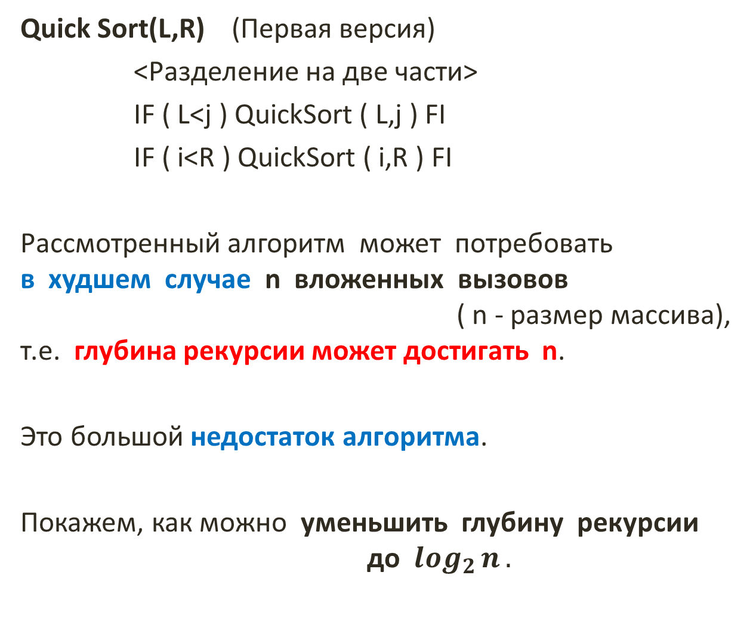
Quick Sort(L,R) (Первая версия)
<Разделение на две части>
IF ( L<j ) QuickSort ( L,j ) FI
IF ( i<R ) QuickSort ( i,R ) FI
Рассмотренный алгоритм может потребовать
в худшем случае n вложенных вызовов
( n - размер массива),
т.е. глубина рекурсии может достигать n.
Это большой недостаток алгоритма.
Покажем, как можно уменьшить глубину рекурсии до $\log_{2}{n}.$

Slide 21
Вместо двух рекурсивных вызовов
(для левой и правой части массива)
будем использовать только один рекурсивный вызов,
а другой заменим новой итерацией цикла.
Вопрос:
Для какой части массива нужно делать рекурсивный вызов,
чтобы уменьшить глубину рекурсии?
Ответ:
Для меньшей по размеру части массива.
!-------------!--------------------------------!
L J I R

Slide 22
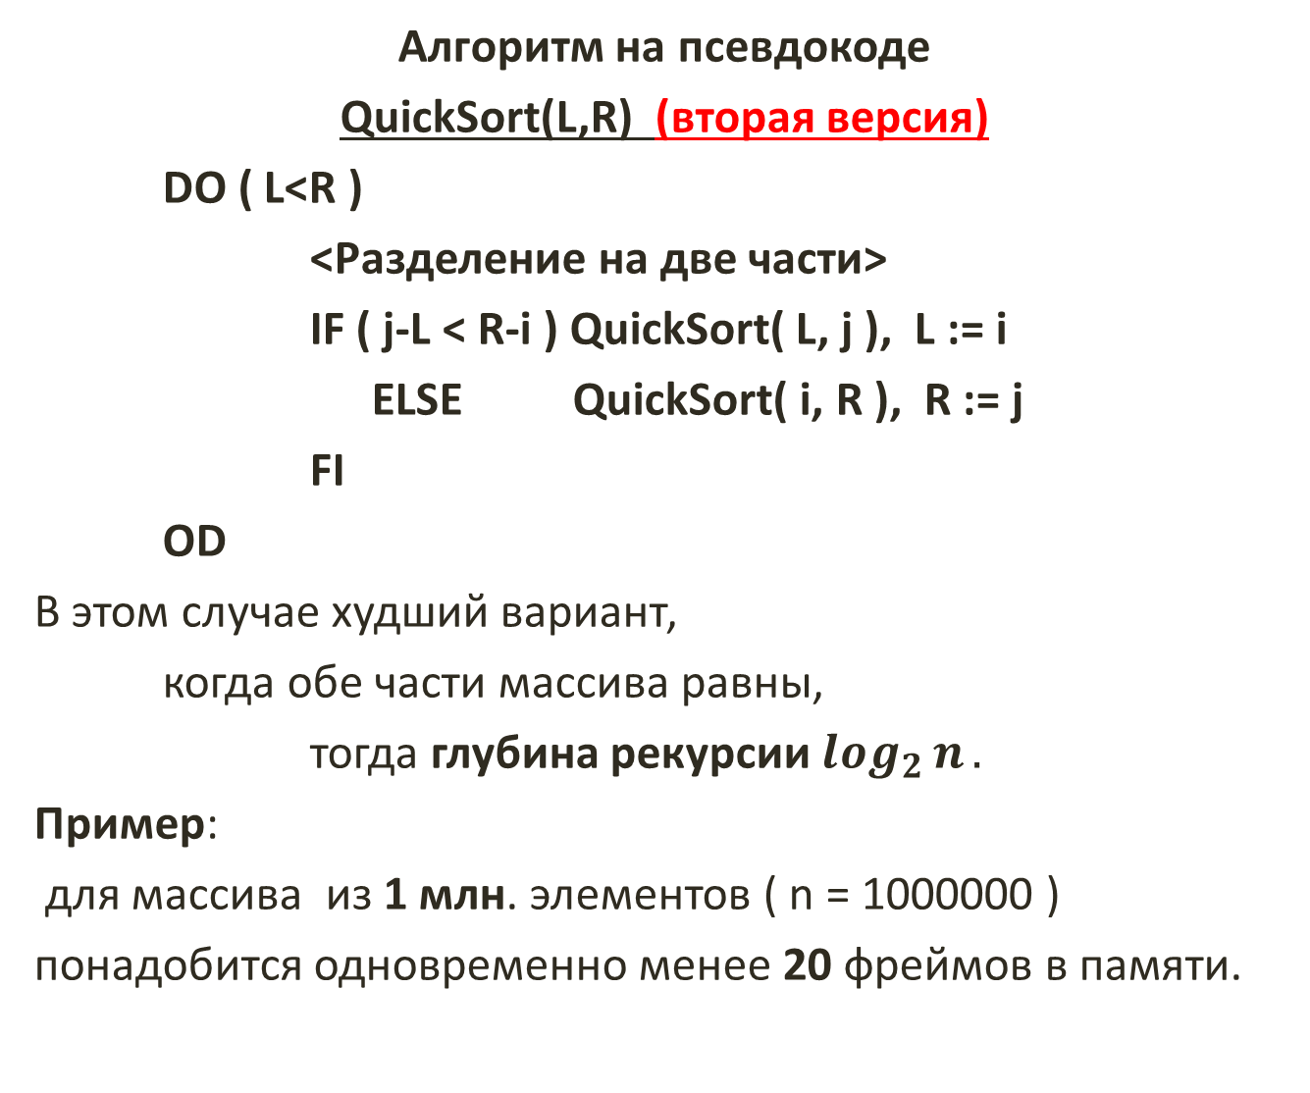
Алгоритм на псевдокоде
QuickSort(L,R) (вторая версия)
DO ( L<R )
<Разделение на две части>
IF ( j-L < R-i ) QuickSort( L, j ), L := i
ELSE QuickSort( i, R ), R := j
FI
OD
В этом случае худший вариант,
когда обе части массива равны,
тогда глубина рекурсии $\log_{2}{n}.$
Пример:
для массива из 1 млн. элементов ( n = 1000000 )
понадобится одновременно менее 20 фреймов в памяти.

Slide 23
Примеры рекурсии
Преподаватель всегда прав.
Если преподаватель не прав, смотри пункт 1.
Бюрократия разрастается, чтобы удовлетворить нужды разрастающейся бюрократии.
Смысл жизни – в достижении её цели, цель жизни – в наполнении ее смыслом.
Если у вас украли кредитную карту, позвоните по телефону указанному на оборотной стороне кредитной карты.
Для выхода в Интернет, скачайте нашу программу из Интернета.
Keyboard not found. Press F1 to continue.
Салат : помидоры, огурцы, салат.

Slide 24
Метод | Трудоемкость | Устойчивость | Зависимость от упорядоченности
ShellSort | O(n^{1,2}) | Не устойчив | Зависит
HeapSort | O(n log₂n) | Не устойчив | Практически не зависит
QuickSort | O(n log₂n) | Не устойчив | Зависит

